Slide 2
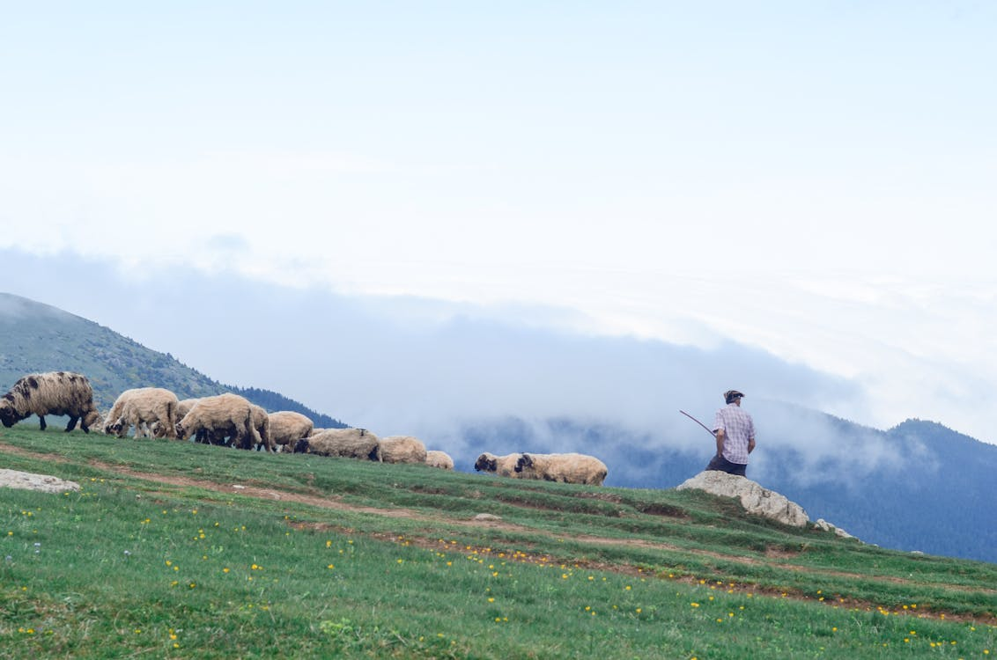

Slide 3
Ist Jesus auch dein guter Hirte?
Johannes 10,11-21
Er lässt sein Leben für die Schafe (Verse 11-13)
Er liebt seine Schafe (Verse 14-15)
Er vereint die Schafe (Verse 16-18)
Er stellt dich vor die Entscheidung (Verse 19-21)
➔ Vier Tätigkeiten Jesu als guter Hirte, damit du dich ihm ganz anvertraust.

Slide 4
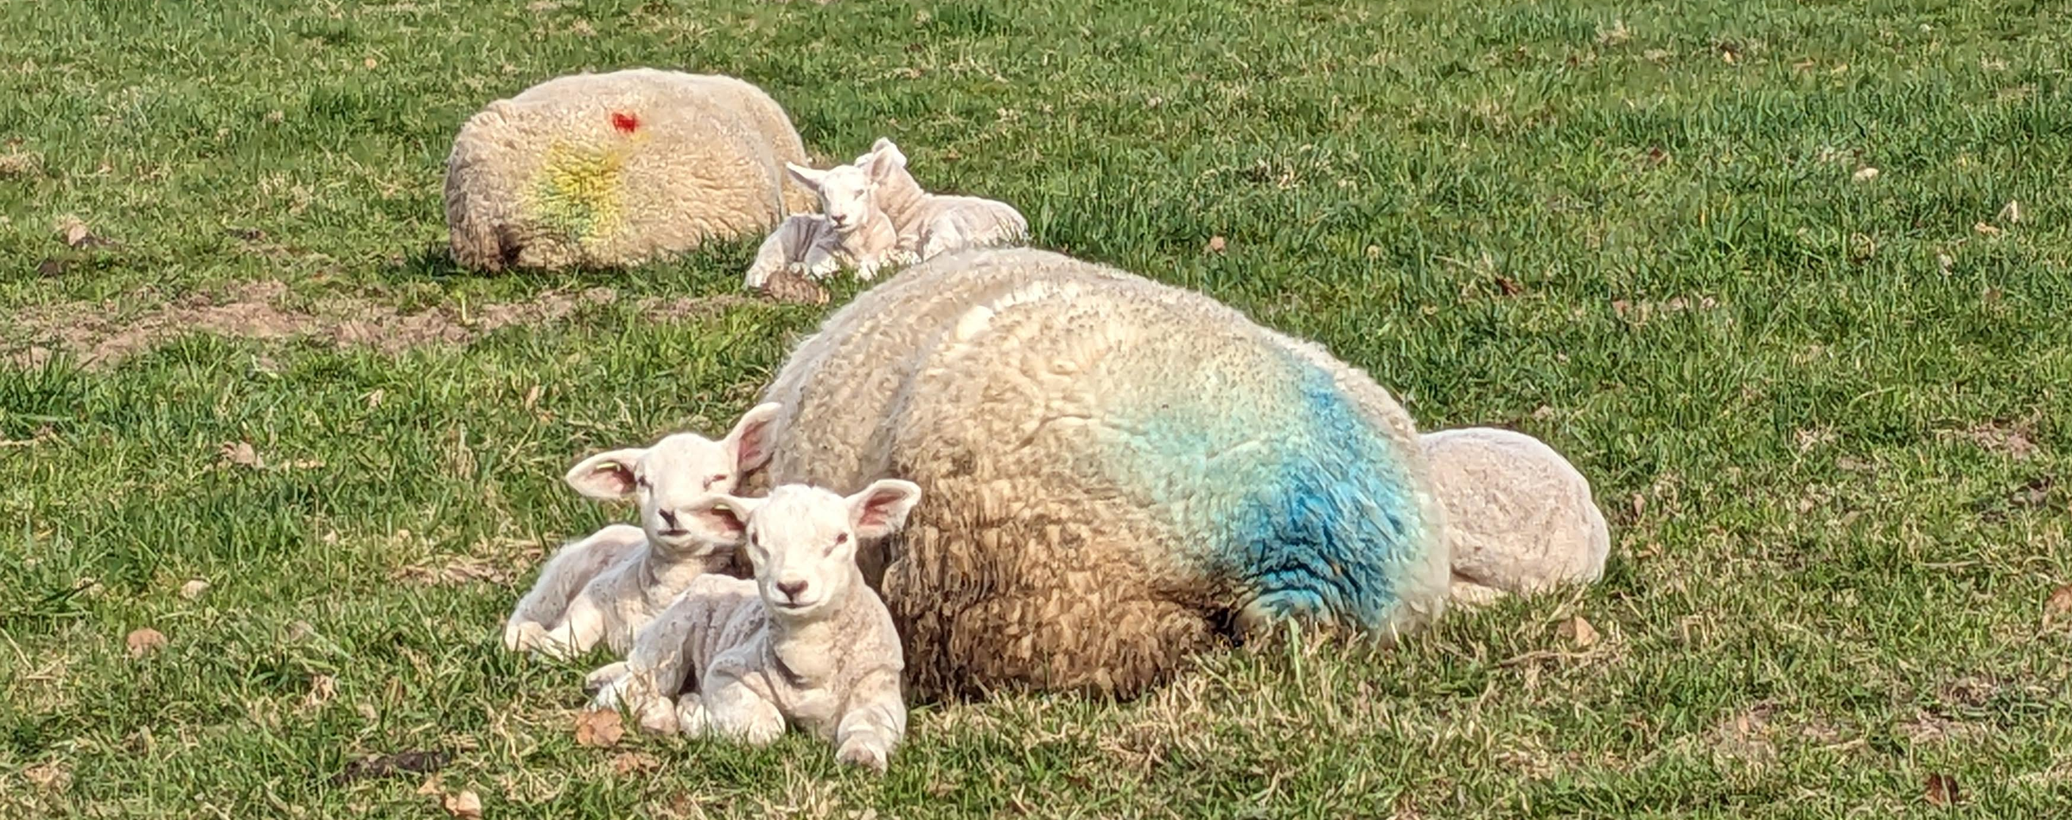
1. Er lässt sein Leben für die Schafe
Ist Jesus auch dein guter Hirte?

Slide 5
1. Er lässt sein Leben für die Schafe
Für einen wahren Hirten selbstverständlich (10,11.15.17-18; vgl. 15,13; Matthäus 20,28; Markus 10,45; vgl. 1. Samuel 17,34-35)
Ein Lohnarbeiter / Mietling hat nur sein eigenes Leben im Blick (Hesekiel 34,2-6; Jeremia 23,1-2; Sacharja 11,16-17; Matthäus 7,15)
➔ Es ist lebensnotwendig, Jesus als den guten Hirten persönlich zu kennen.
Ist Jesus auch dein guter Hirte?

Slide 6
2. Er liebt seine Schafe
Er kennt die sein sind (2. Timotheus 2,19; siehe auch 10,15.27)
Er ruft sie alle mit Namen (10,3; vgl. 1. Korinther 8,3)
Er führt sie heraus auf die Weide (10,3)
Er geht vor ihnen her (10,4)
Die Schafe hören die Stimme des Hirten (10,3.16.27)
Die Schafe folgen dem Hirten (10,4.27)
➔ Dein guter Hirte stillt allen Mangel, weidet, führt, erquickt, beschützt, ist immer da, tröstet, salbt, ernährt, schenkt Frieden …
Ist Jesus auch dein guter Hirte?

Slide 7
3. Er vereint die Schafe
Eine Herde: Juden und Heiden werden durch das Evangelium gerettet (Römer 1,16; 9,24; Epheser 2,11-22; Galater 3,28; 1. Korinther 12,13; vgl. Johannes 11,52; Jesaja 42,6)
Ein Hirte: Jesus Christus (1. Petrus 5,4; Hebräer 13,20)
Weil Jesus selbst sein Leben lässt (1. Thessalonicher 2,15; Apostelgeschichte 2,23)
➔ Vertraue dem guten Hirten allein!
Ist Jesus auch dein guter Hirte?

Slide 8
4. Er stellt dich vor die Entscheidung
An Jesus scheiden sich die Geister (7,12-13.43; 9,16; vgl. Psalm 118,22; Jesaja 8,14-15; Matthäus 21,42-46; Lukas 20,17; Apostelgeschichte 4,11-12)
➔ Es ist lebensnotwendig, Jesus als den guten Hirten persönlich zu kennen. Ist Jesus auch dein guter Hirte?
Ist Jesus auch dein guter Hirte?

Slide 9
Ist Jesus auch dein guter Hirte?
Johannes 10,11-21
Er lässt sein Leben für die Schafe (Verse 11-13)
Er liebt seine Schafe (Verse 14-15)
Er vereint die Schafe (Verse 16-18)
Er stellt dich vor die Entscheidung (Verse 19-21)
➔ Vier Tätigkeiten Jesu als guter Hirte, damit du dich ihm ganz anvertraust.

